Slide 1
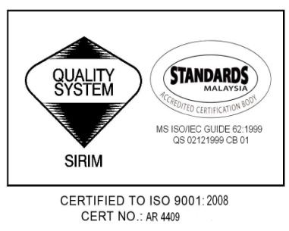
KEMENTERIAN SUMBER MANUSIA
NET-WORKING dan JARINGAN INDUSTRI
16 Disember 2014
JABATAN TENAGA MANUSIA
KEMENTERIAN SUMBER MANUSIA
Norman Kusin
Seminar Pengajar ILJTM

Slide 2
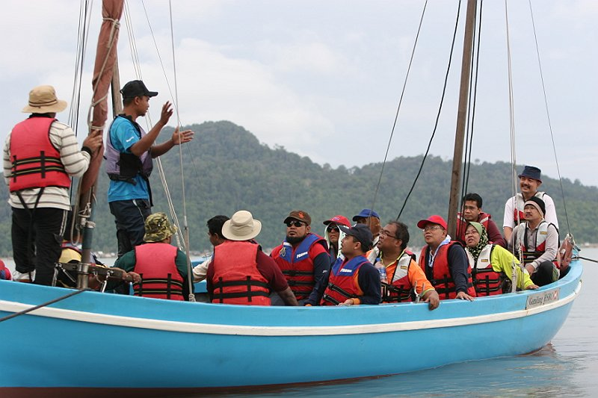
KANDUNGAN
Seminar Pengajar JTM
30 jun 2010
Isu pengajar dan latihan kemahiran dalam halatuju JTM
Seminar Pengajar JTM
16 disember 2014
NET-WORKING DAN JARINGAN INDUSTRI

Slide 4
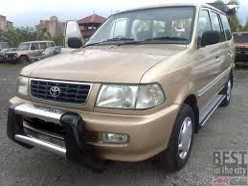
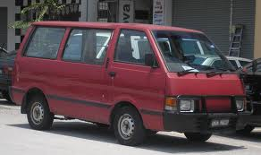
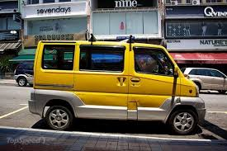
Persaingan Pasaran

Slide 5
Evolusi Honda Accord

Slide 6
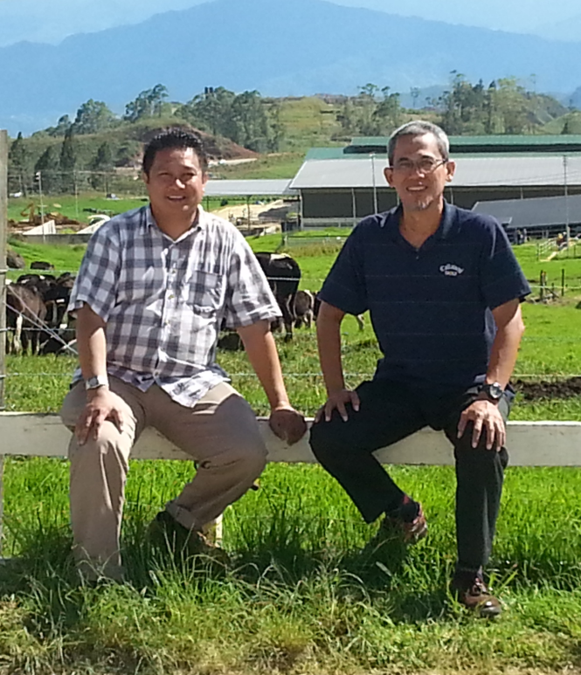

Slide 7
I AM
NAJIB
Engr. NAJIB
I AM
I AM
Ir. NAJIB
I AM Network Security Specialist
IT Expert
I AM Machining Specialist
Mould Maker Expert

Slide 8
Net-Working dan jaringan industri
WIN-WIN SITUATION

Slide 9
Transforming Malaysia
New Economic Model
High income
Inclusiveness
Sustainability
1Malaysia
People First
Performance Now
NEM
Government Transformation Plan (GTP)
Economic Transformation Programme (ETP)
National Key Result Areas (NKRAs)
National Key Economic Areas (NKEAs)
N1
Crime
Education
Corruption
Low Income Households
Urban Public Transport
Rural Basic Infrastructure
1
Agriculture
Palm oil
Oil & gas
Electrical & electronics
ICT
Greater KL
7
Health
Education
Business services
Tourism
Wholesale & retail trade
Financial services
N2
2
8
N3
3
9
N4
4
10
N5
5
11
N6
6
12
Entry Point Projects – Private sector initiatives
Rural Transformation Programme (RTP)

Slide 10
2.1 PERBANDINGAN GUNA TENAGA MENGIKUT KUMPULAN PEKERJAAN
Untuk menjadi negara maju… komposisi tenaga kerja mahir perlu ditingkatkan
Guna Tenaga Mengikut Kumpulan Pekerjaan Utama (%), 2008
Pekerja mahir
Pekerja separa mahir
Pekerja tidak mahir
SUMBER : EPU
10
Notes:
RAHSIA
RAHSIA
Selaras dengan usaha negara untuk menjadi negara maju yang berpendapatan tinggi, komposisi tenaga kerja mahir di Malaysia yang pada masa kini sebanyak 25.9% perlu ditingkatkan selaras dengan komposisi guna tenaga di negara maju, misalnya Ireland sebanyak 38.9 %.

Slide 11
ELIMINATE
Kursus yg kurang diperlukan industri
REDUCE
-NIL-
CREATE
#Persijilan Profesional Secara Separuh Masa
#Seminar CUDBAS Kepada Industri
#Tempatkan CUDBAS Leader di industri
#Pangkalan Data Profil Industri di Pusat Sumber
RAISE
#Kursus Separuh Masa Kepada Pekerja Industri
#ILJTM di Tauliah Utk Latihan Persijilan Profesional
#MOU/Kerjasama Pintar Dengan Industri
#Attachment Pensyarah Di Industri Dalam Dan Luarnegara
#JK Penasihat Industri

Slide 12
PERTINGKAT PERTEMUAN DENGAN PIHAK INDUSTRI
# Adakan Mesyuarat JK Penasihat Industri Berkaitan Halatuju Dan Tambahbaik Sistem Latihan Bersesuaian Dengan Keperluan Industri
#Libatkan Jk Penasihat Teknikal Dalam Proses Validasi Soalan Peperiksaan ILJTM
# Adakan Seminar CUDBAS Untuk Bantu Industri Dalam Perancangan Pembangunan Latihan Pekerja
# Perjumpaan Pengurusan Atasan Dengan Industri Bagi Eratkan Hubungan Antara Dua Pihak

Slide 13
PERTINGKAT JALINAN PENSYARAH DENGAN PIHAK INDUSTRI
# Adakan Seminar Atau Konvensyen Teknikal Bagi Perkongsian Idea Dan Pemindahan Teknologi
#Lawatan Pengurusan Institut Ke Industri Untuk Menjalin Hubungan Dua Hala
# Bantu Industri Dalam Perancangan Pembangunan Latihan Pekerja (CUDBAS)
#Wujud Satu Platform Bagi Kolaborasi Atau Komunikasi Antara Industri - ILJTM

Slide 14
MEWUJUDKAN BANK PROFIL INDUSTRI DI PUSAT SUMBER SEBAGAI BAHAN RUJUKAN
# Bangunkan Pangkalan Data Profil Industri
# Beri Penarafan Bintang Kepada Industri Tersenarai Dalam Pangkalan Data Untuk:
a)Latihan Industri
b)Penempatan Pekerjaan
c)Program Attachment Industri Pensyarah

